Slide 1
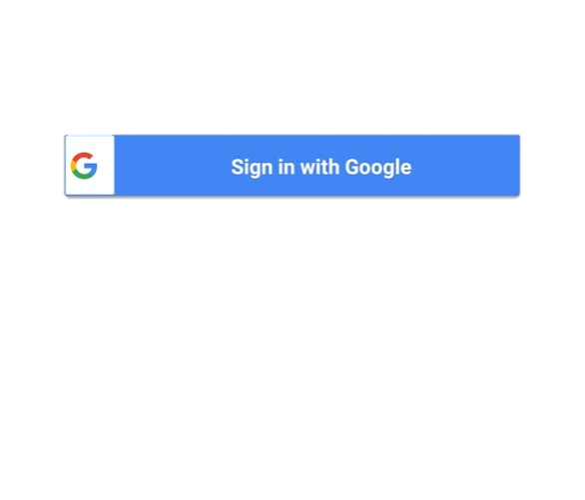

앱 아이콘
앱 처음 화면 -> L이 커서 걸어오다가 작아지면서 저 화면 나오게
L
L
L A T E N D

Slide 2
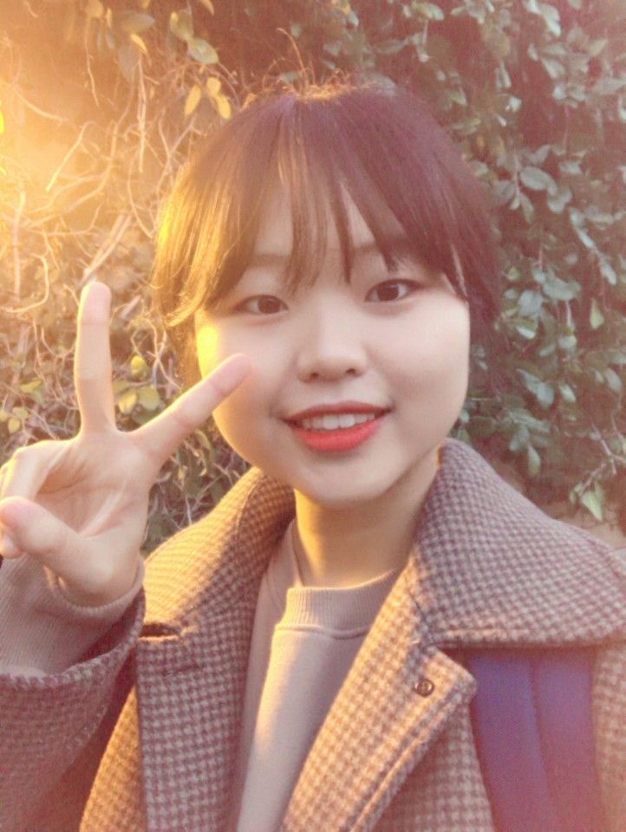

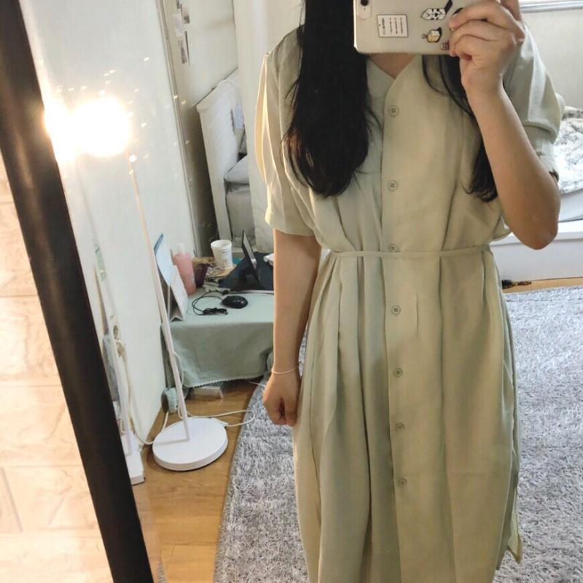
1
L
L
어떤 분야에서 일을 할까?
리사이클러 뷰 애니메이션 및 다른 액티비티 intent
엄마한테 전화하기
엄마한테 전화하기
9/11 : 엄마가 유튜브에 댓글을 남겼다….
지금 당장 운동하기
클릭하면 다른 건 지워지고 잠깐 잇다가 그 화면이 화장된다.
8/31 : 엄마가 김밥을 싸준다고 한다…..
8/31 : 엄마가 김밥을 싸준다고 한다…..
사진을 첨부한 경우 브런치처럼
사진이 잇고 내리면 글
광고

Slide 3

L
알람 이름을 입력하세요
랜덤 알림 기능 (푸쉬 알람)
랜덤주기
하루
오전
일주일
달력 아이콘을 누르면 달력이 나오게
그래서 구간 선택 가능하도록
(10월 1일부터 12월 31일 )
중
회
오후
한 달
저녁
일 년
2020년 10월 3일 부터
2020년 12월 7일 까지
5회 오전, 오후
데이터 베이스 구축 (firebase)
사용자 설정
알람 방법이라던디 (진동, 소리, 팝업, 이어폰에서만 소리 -> 체크 박스)
벨소리라
팝업 내용 보이기(toggle)

Slide 4
메뉴 구성 :
업데이트 정보
리뷰 남기러 가기
개발자 밥 먹여 주기 (개발자 스토리 -> 그림 )
광고제휴 문의하기
설정
도움말
로그아웃
설정 :
닉네임 변경
프로필 사진 설정
암호설정
배경/폰트 색 변경
글씨 크기 조정
언어설정

